Slide 1
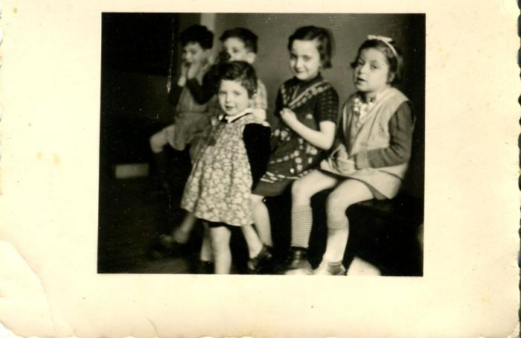
Enfants du Home de Linkebeek (16515)

